Slide 1
KHOA HỌC 4

Slide 2
KHỞI ĐỘNG

Slide 3


Khám phá cùng Doraemon

Slide 4
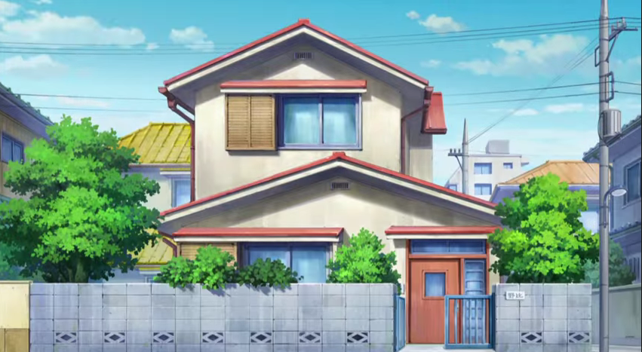


Chào các bạn. Hôm nay, các bạn sẽ đi khám phá với mình nhé!

Slide 5
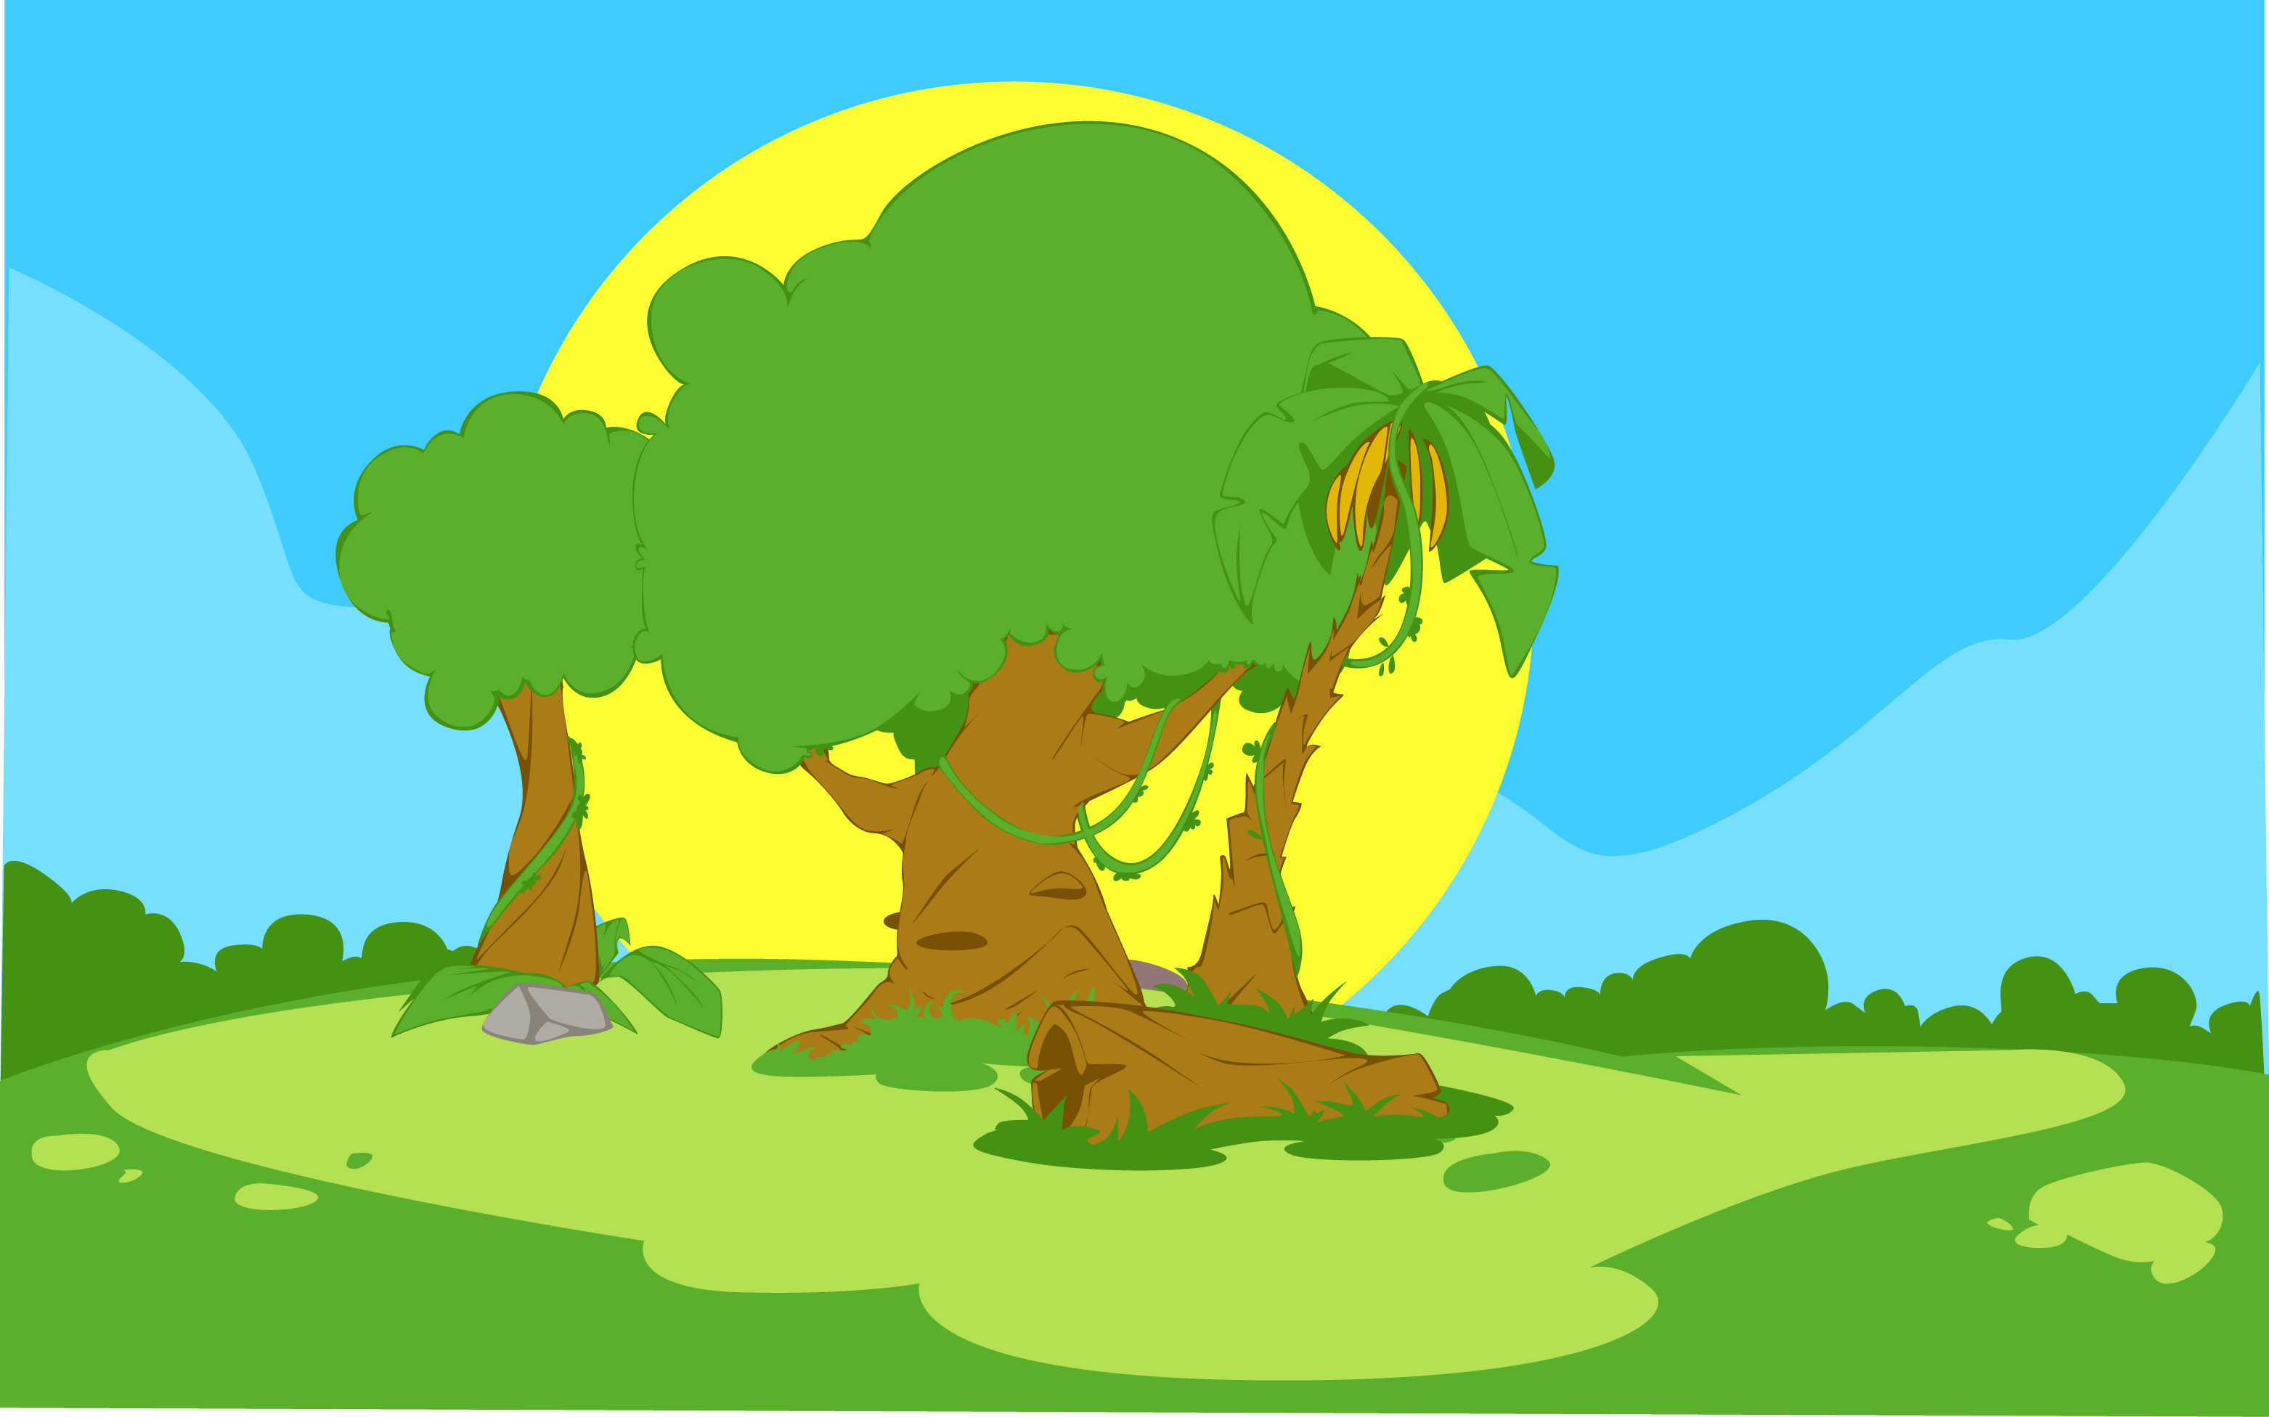


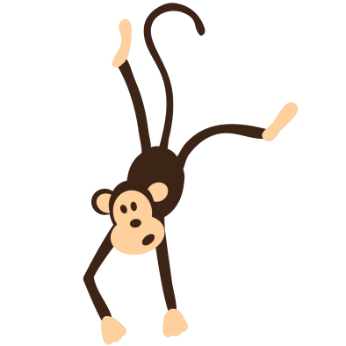
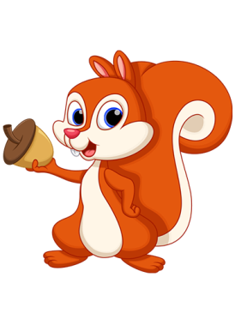
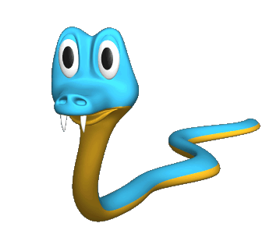
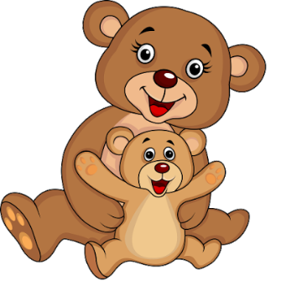
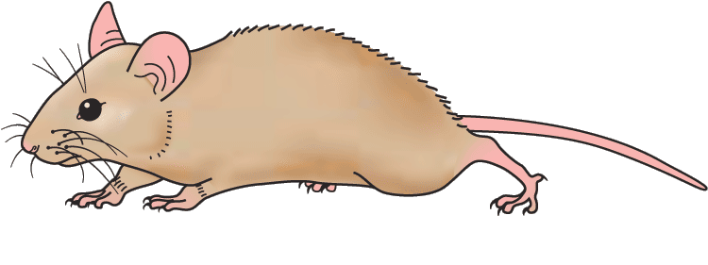
Bạn hãy chọn một cánh cửa thần kì nhé!
1
2
3

Slide 6
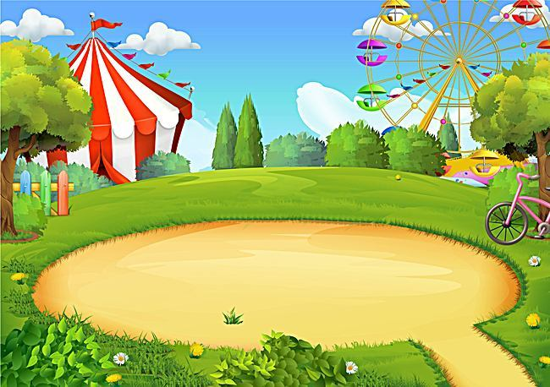
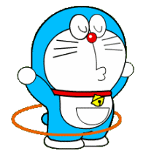
Câu 1: Đâu là các nguồn nhiệt.
A. Mặt Trời, bàn học, máy may.
B. Mặt Trời, bàn học, bếp điện.
C. Mặt Trời, bàn là điện, bếp điện.
D. Bếp điện, bàn học, máy may.

Slide 7
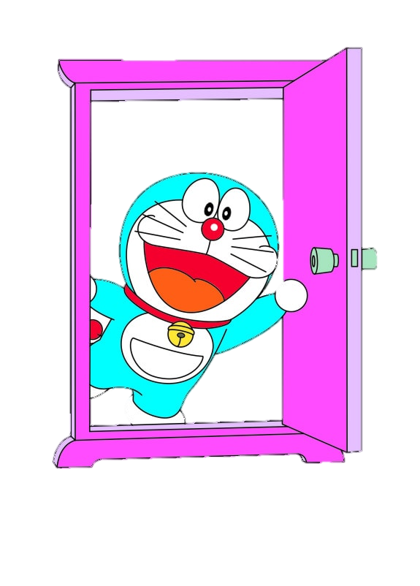
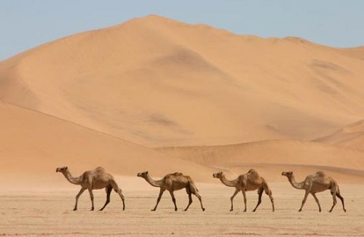
Sa mạc Sahara

Slide 8



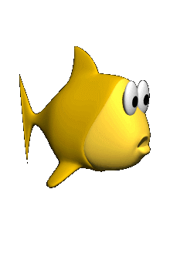
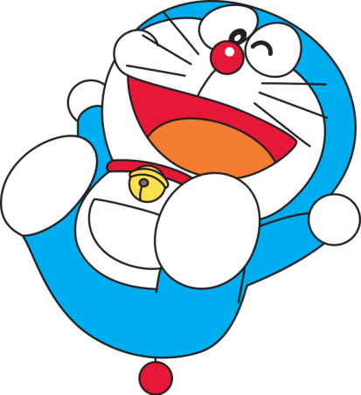
Câu 2: Vai trò của các nguồn nhiệt.
A. Để làm mát.
B. Để tạo ra âm thanh.
C. Dùng vào việc làm sạch các vật.
D. Dùng vào việc đun nấu, sấy khô, sưởi ấm.

Slide 9
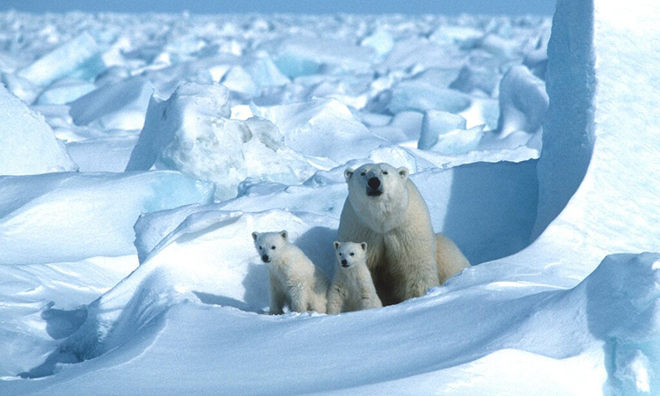
Bắc Cực

Slide 10
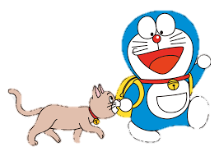
Câu 3:Tại sao phải thực hiện tiết kiệm khi sử dụng các nguồn nhiệt?
A. Vì các nguồn nhiệt không là vô tận.
B. Vì các nguồn nhiệt rất khó để tạo ra.
C. Vì các nguồn nhiệt rất hiếm.
D. Vì các nguồn nhiệt là vô tận.

Slide 11
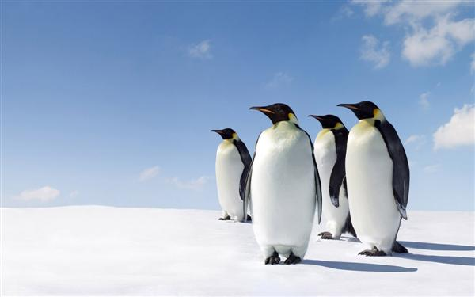
Nam Cực

Slide 12
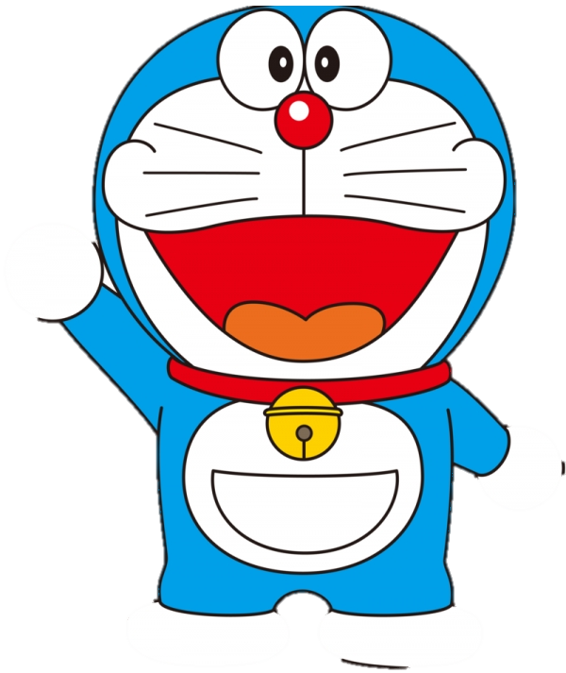
Bye bye!

Slide 13
Thứ ngày tháng 3 năm 2022
Khoa học
BÀI 54: NHIỆT CẦN CHO SỰ SỐNG
(Tr.108)

Slide 14
YÊU CẦU CẦN ĐẠT
Nắm được vai trò của nhiệt, Mặt Trời đối với sự sống trên Trái Đất
Biết cách chống nóng, chống rét cho người, động vật, thực vật
Phát triển khả năng tìm tòi khám phá của học sinh.

Slide 15
KHÁM PHÁ

Slide 16
Hoạt động 1: Vai trò của nhiệt đối với sự sống trên Trái Đất

Slide 17
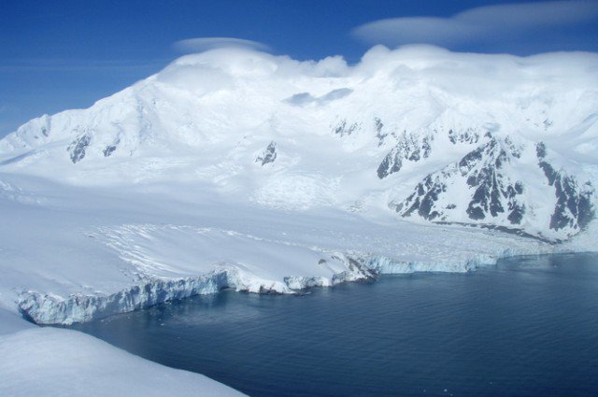
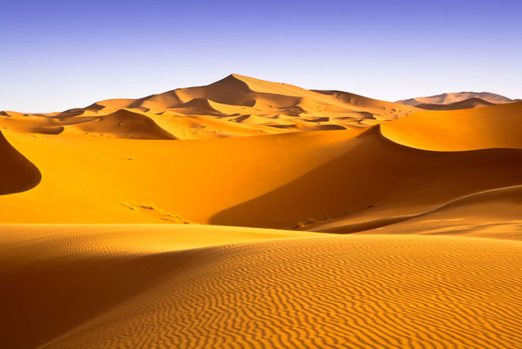
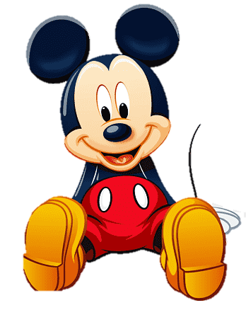
Theo em, xứ nóng là nơi có nhiệt độ như thế nào?
Vậy xứ lạnh là nơi nào?
Sa mạc
Bắc cực

Slide 18
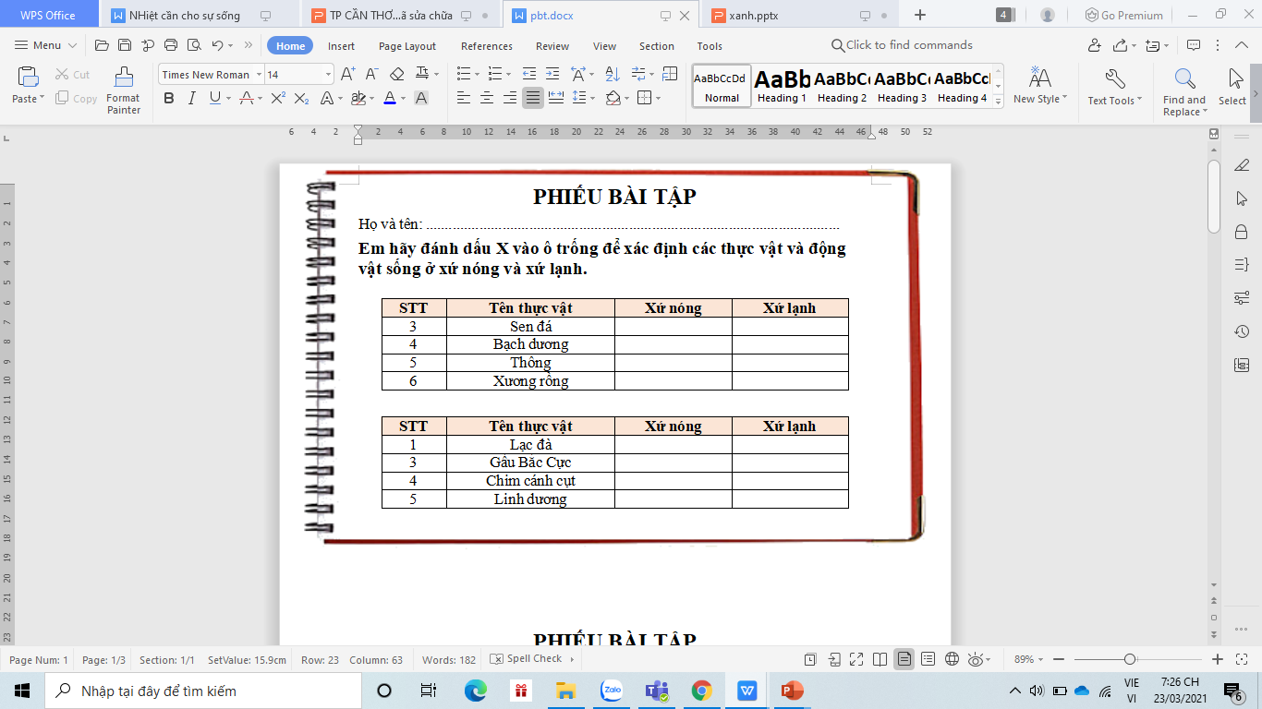
Em hãy đánh dấu X vào ô trống để xác định các thực vật và động vật sống ở xứ nóng và xứ lạnh.

Slide 19
Em hãy đánh dấu X vào ô trống để xác định các thực vật sống ở xứ nóng và xứ lạnh.
1
x
x
2
3
x
4
x

Slide 20
Em hãy đánh dấu X vào ô trống để xác định các động vật sống ở xứ nóng và xứ lạnh.
x
x
x
x

Slide 21

Nêu tên những động vật và thực vật sống ở xứ lạnh
Động vật sống ở xứ lạnh là gấu Bắc cực, chim cánh cụt, tuần lộc, hải cẩu, cá voi, cú tuyết, báo tuyết,…
Thực vật sống ở xứ lạnh là thông, bạch dương, tùng, dâu tây, rêu, địa y,…

Slide 22

Nêu tên những động vật và thực vật sống ở xứ nóng
Động vật sống ở xứ nóng là lạc đà, linh dương, chuột túi, báo, sư tử,…
Thực vật sống ở xứ nóng là cây xương rồng, sen đá, phi lao, sầu riêng, tre ngà, hoa hồng sa mạc, …

Slide 23
Đặt điểm nào giúp các loài động vật, thực vật thích nghi với môi trường?
Động vât, thực vật sống ở xứ nóng/lạnh đều có những đặc điểm riêng biệt giúp chúng có thể thích nghi và duy trì sự sống trong điều kiện khắc nghiệt.

Slide 24
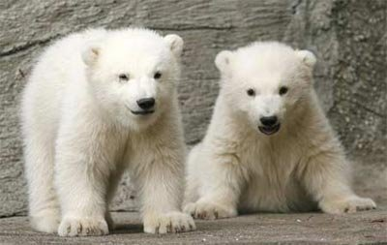
Bộ lông dày để
giữ nhiệt
Bộ lông trắng để
đánh lừa kẻ thù
và con mồi .
Gấu Bắc Cực

Slide 25
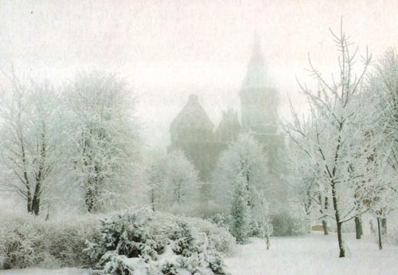
Cây đã rụng hết lá. Điều này giúp cho cây tránh được sự mất nước vào mùa đông.

Slide 26
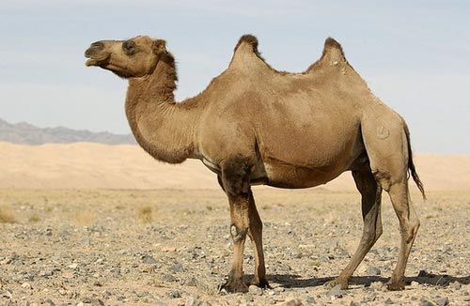
Cái bướu để dự trữ nước. Bàn chân rất nhỏ giúp cho việc di chuyển nhẹ nhàng và nhanh hơn

Slide 27
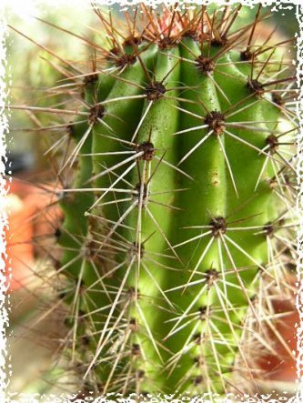

Lá biến thành gai để giữ nước

Slide 28
Vai trò của nhiệt độ đối với con người, động vật và thực vật.
Sự lớn lên
NHIỆT ĐỘ
Sự sinh sản
Sự phân bố

Slide 29
Nếu phải sống trong điều kiện nhiệt độ không thích hợp mà cơ thể không tự điều chỉnh thì được thì điều gì sẽ xảy ra?
Mọi sinh vật sẽ chết, kể cả con người.

Slide 30

Hoạt động 2: Vai trò của Mặt Trời đối với sự sống trên Trái Đất

Slide 31
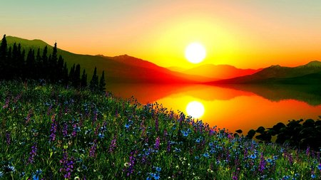
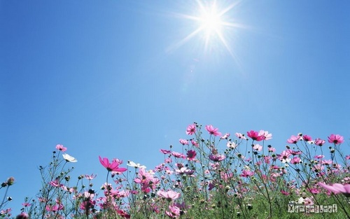
Khi không có ánh sáng mặt trời
Ánh sáng mặt trời

Slide 32


Điều gì sẽ xảy ra ra nếu Trái Đất không được Mặt Trời sưởi ấm?
-Trời sẽ tối lại.
-Gió sẽ ngừng thổi.
-Nước sẽ ngừng chảy và đóng băng.
-Nhiệt độ sẽ giảm xuống.
-Trái Đất sẽ không còn sự sống.
....

Slide 33
Điền từ thích hợp để hoàn thành nội dung bài
Nếu Trái Đất không được ……………. sưởi ấm, …….. sẽ ngừng thổi. Trái Đất sẽ trở nên lạnh giá. Khi đó ……… trên Trái Đất sẽ ngưng chảy và đóng băng, sẽ không có mưa. Trái Đất sẽ trở thành một hành tinh chết, không có ………..
Mặt Trời
gió
nước
sự sống

Slide 34

YÊU CẦU CẦN ĐẠT
Nắm được vai trò của nhiệt, Mặt Trời đối với sự sống trên Trái Đất
Biết cách chống nóng, chống rét cho người, động vật, thực vật
Phát triển khả năng tìm tòi khám phá của học sinh.

Slide 35
Hoạt động 3: Cách chống nóng, chống rét cho người, động vật, thực vật.

Slide 36
Theo em khi nào là nóng/rét đối với con người, động vật và thực vật?
Khi nhiệt độ cao quá hoặc thấp quá so với nhiệt độ thích hợp của người, động vật và thực vật.

Slide 37


Cách chống nóng và rét cho:
Người
Động vật
Thực vật

Slide 38
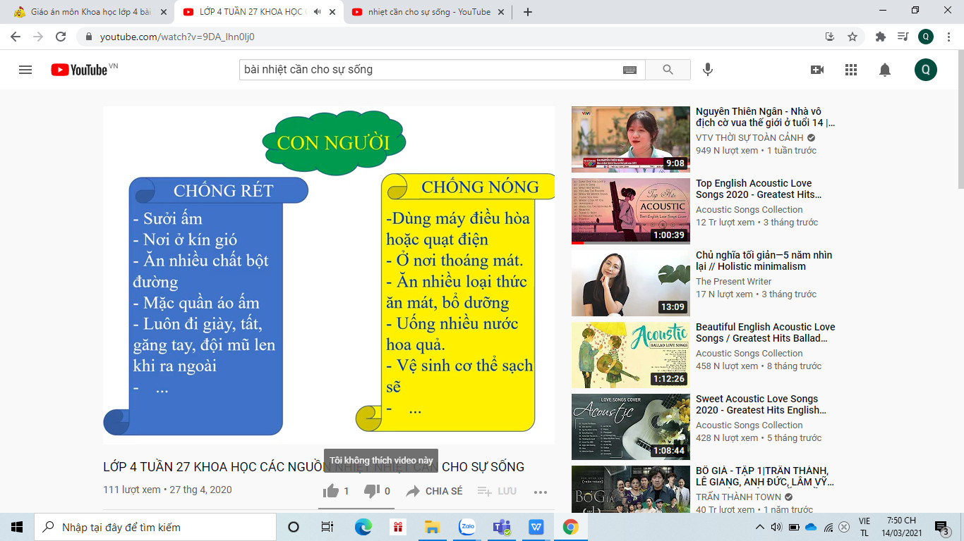

Slide 39
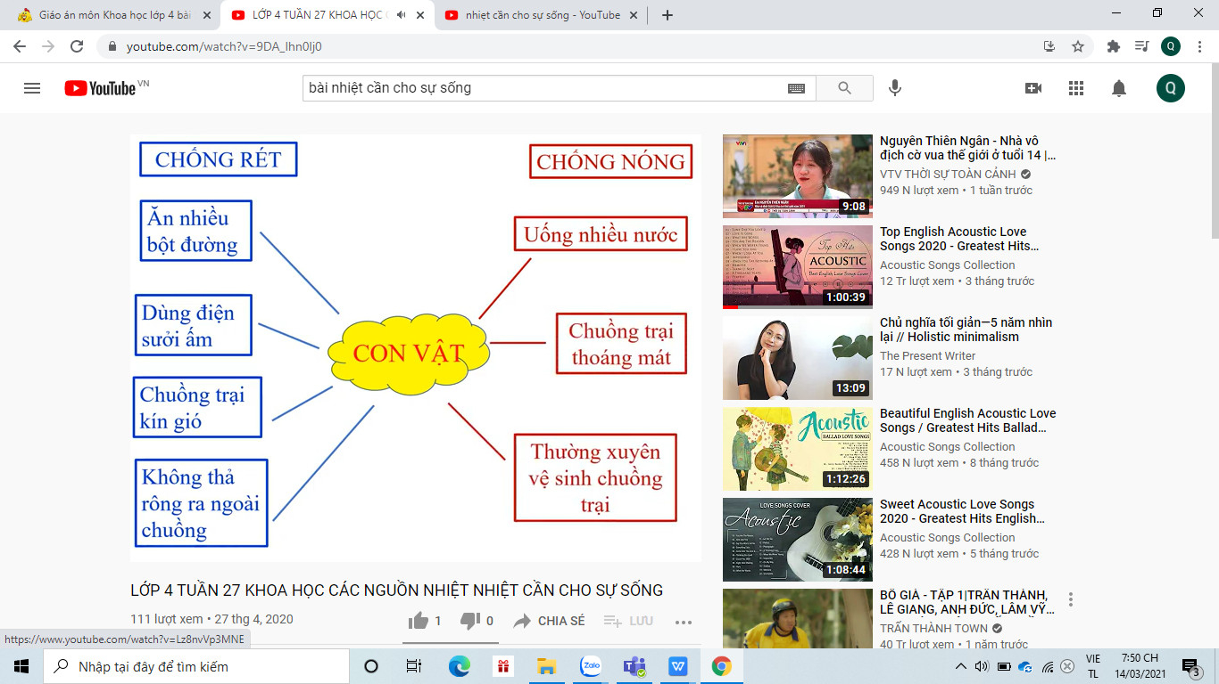

Slide 40
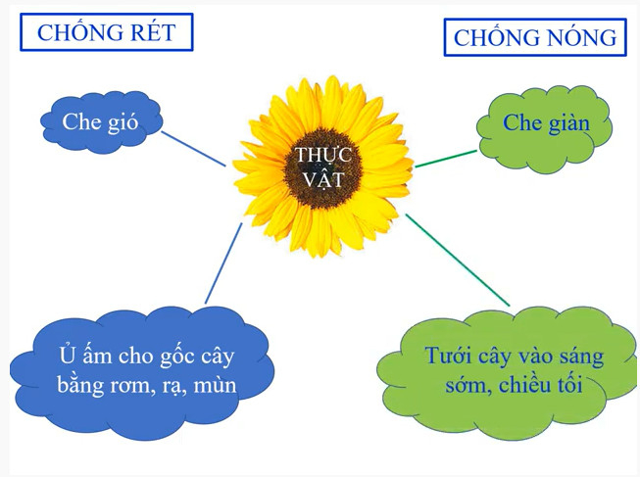

Slide 41
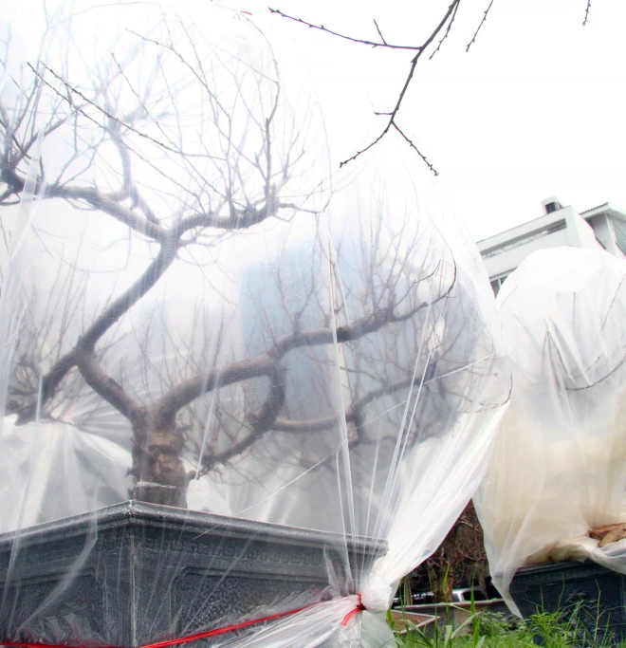
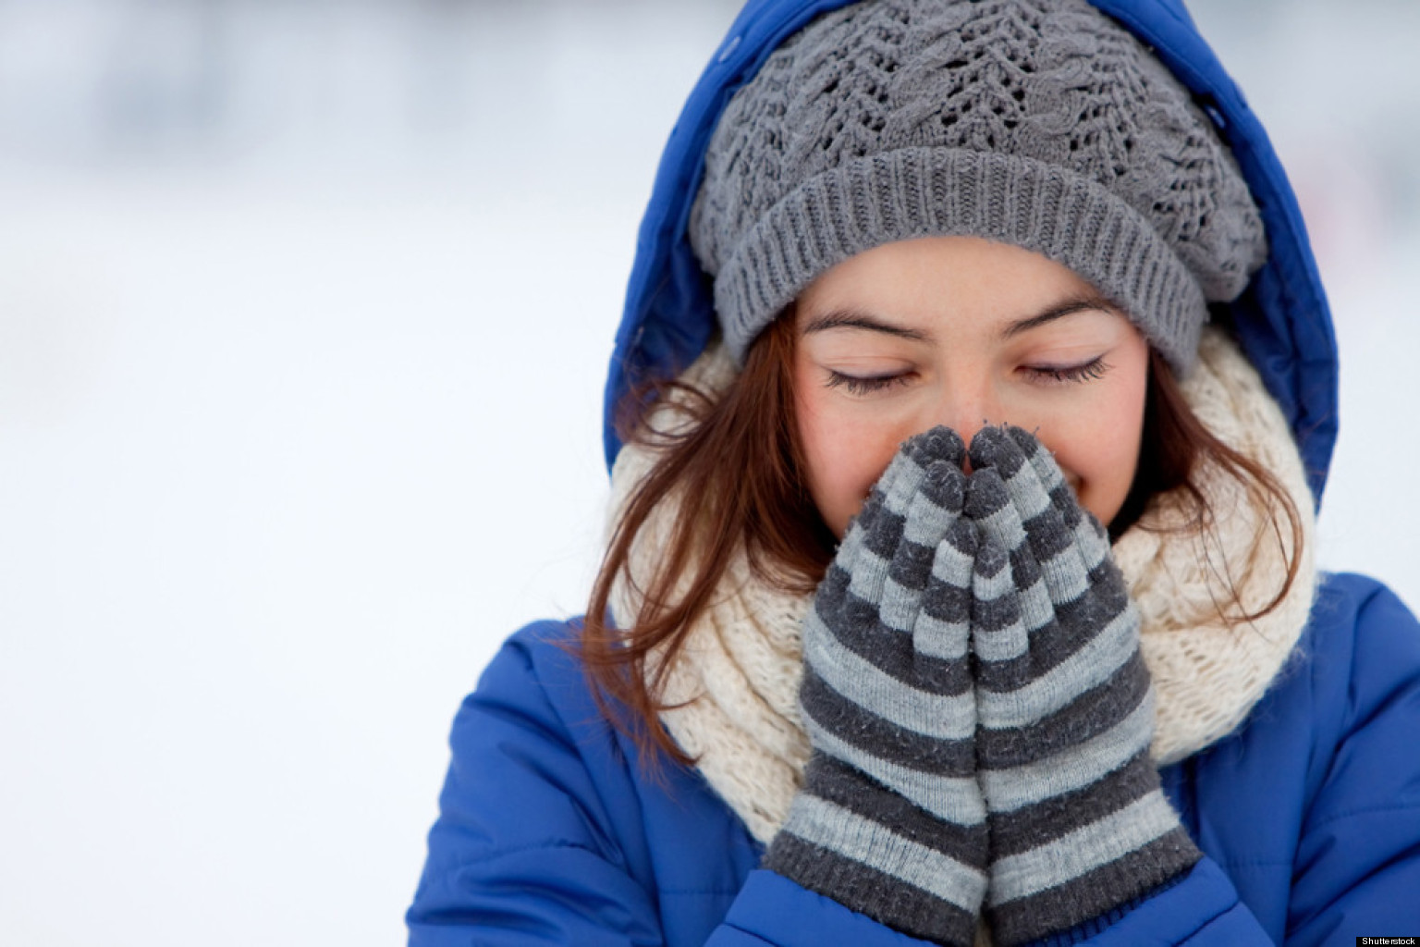
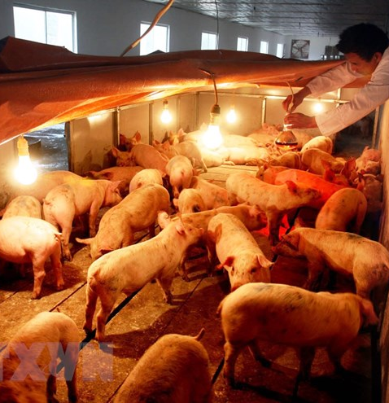
Một số hình ảnh chống rét của thực vật, người và động vật

Slide 42
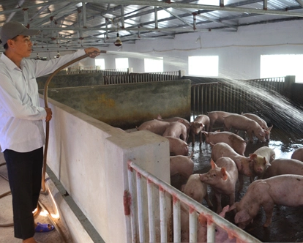
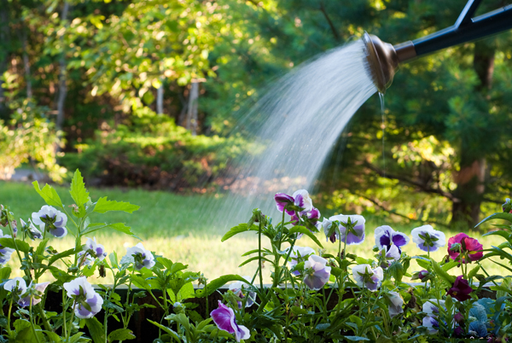
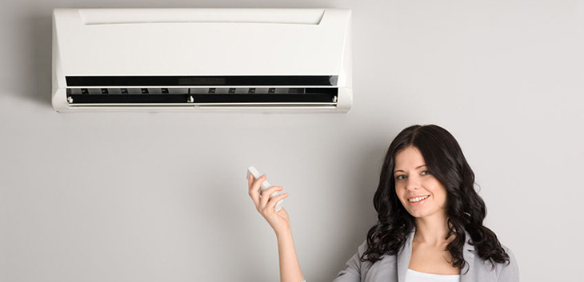
Một số hình ảnh chống nóng của động vật, thực vật và người.

Slide 43
YÊU CẦU CẦN ĐẠT
Nắm được vai trò của nhiệt, Mặt Trời đối với sự sống trên Trái Đất
Biết cách chống nóng, chống rét cho người, động vật, thực vật
Phát triển khả năng tìm tòi khám phá của học sinh.

Slide 44
VẬN DỤNG

Slide 45

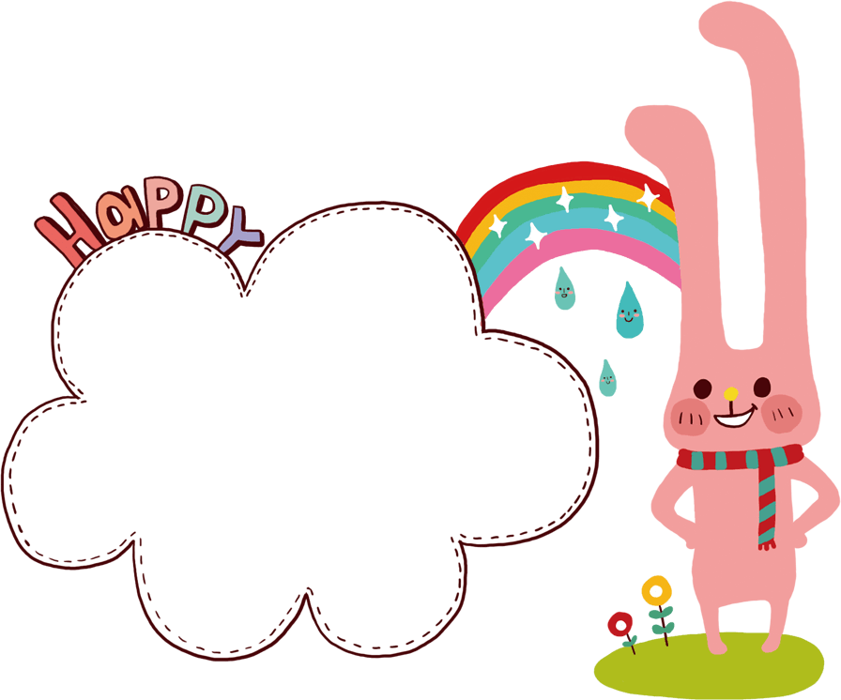

Trò chơi
LEO
NÚI

Slide 46




LUẬT CHƠI
- Bạn Nam muốn leo lên đỉnh núi, nhưng trên đường đi bạn phải vượt qua 3 chướng ngại vật. Mỗi chướng ngại vật sẽ có 1 câu hỏi. Các bạn hãy trả lời các câu hỏi thật chính xác để giúp Nam lên đỉnh nào!

Slide 47



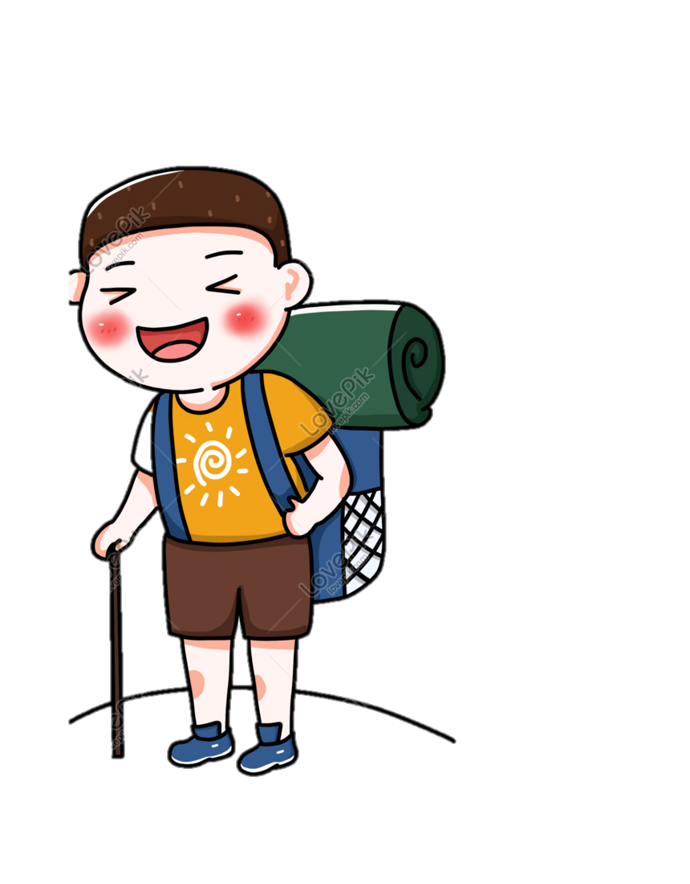
3
2
1

Slide 48
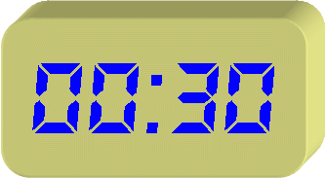
1. Các loài động vật sống ở xứ lạnh là?
A. Gấu Bắc cực, lạc đà, chim cánh cụt.
B. Gấu Bắc cực, linh dương, chim cánh cụt.
C. Gấu Bắc cực, chim canh cụt, hải cẩu.
D. Gấu Bắc cực, lạc đà, hải cẩu.

Slide 49
2. Nhiệt độ ảnh hưởng đến điều gì của động vật và thực vật?
A. Sự lớn lên, sinh sản và phân bố.
B. Sự lớn lên, phát triển và phân bố.
C. Sự lớn lên, sinh sản vàp phát triển.
D. Sự sinh sản, phát triển và phân bố.

Slide 50
3. Điều gì sẽ xảy ra khi Trái Đất không được Mặt Trời sưởi ấm?
A. Sự sống sẽ diễn ra bình thường.
B. Chỉ có con người mới có thể tồn tại, động vật và thực vật sẽ bị chết.
C. Chỉ có thực vật mới có thể tồn tại, động vật và con người sẽ bị chết.
D. Trái Đất sẽ trở thành hành tinh chết, không có sự sống.

Slide 51
YÊU CẦU CẦN ĐẠT
Nắm được vai trò của nhiệt, Mặt Trời đối với sự sống trên Trái Đất
Biết cách chống nóng, chống rét cho người, động vật, thực vật
Phát triển khả năng tìm tòi khám phá của học sinh.

Slide 52
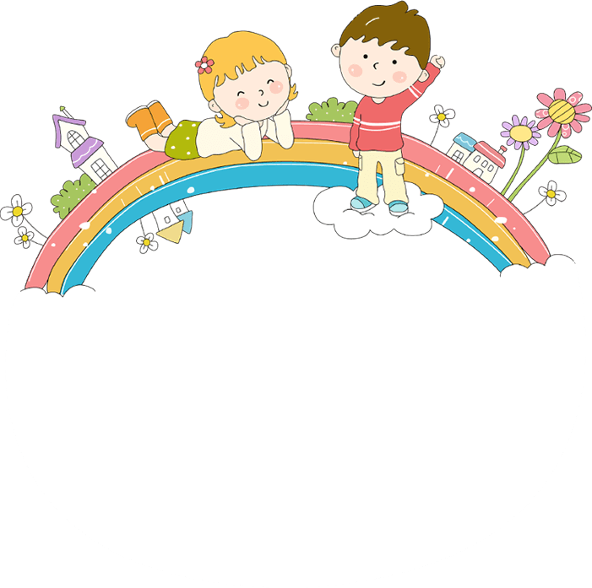

XIN CHÂN THÀNH CẢM ƠN QUÝ THẦY CÔ VÀ CÁC EM!

Slide 53

Bài 54: Nhiệt cần cho sự sống
1. Vai trò
- Nhiệt độ có ảnh hưởng đến sự lớn lên, sinh sản, phân bố của động vật và thực vật.
2. Cách phòng chống nóng, chống rét
a. Chống nóng:
- Người: ở nơi thoáng mát, ăn các thức ăn mát
- Động vật: uống nhiều nước; chuồng trại thoáng mát, sạch sẽ.
- Thực vật: tưới nước, che giàn
b Chống rét:
- Người: sưởi ấm, nơi ở kín gió, ăn nhiều chất bột đường
- Động vật: chuồng trại kín gió, không thả rông vật nuôi.
- Thực vật: che gió, ủ ấm cho cây bằng rơm rạ

